Slide 1
Escuela Normal de Educación Preescolar. Lic. En Educación Preescolar
Curso: optativa
Maestro: Joel Rodriguez Pinal
Alumna: Fatima Cecilia Alonso Alvarado N.L 2
Actividad: conocimiento de la entidad y las regiones

Slide 2
Total de población en Coahuila.
la cantidad total de niños (as) menores de 16 años son: 282065
Hombres mujeres
12640 139425
En el estado de Coahuila viven 2954915 habitantes y se distribuye de esta manera:
2954915
1492303
Mujeres
1462612
Hombres

Slide 3
Total de jóvenes menores de 30 años
El total de adultos de 30 a 60 años es: 1097254
Hombres Mujeres
5316685 565570
El total son 214822 distribuidos:
Hombres Mujeres
106419 108403

Slide 4
Total de adultos mayores
El total de adultos mayores es:70968 distribuida:
Hombres Mujeres
32816 38152
https://www.datatur.sectur.gob.mx/ITxEF_Docs/COAH_ANUARIO_PDF.pdf

Slide 5
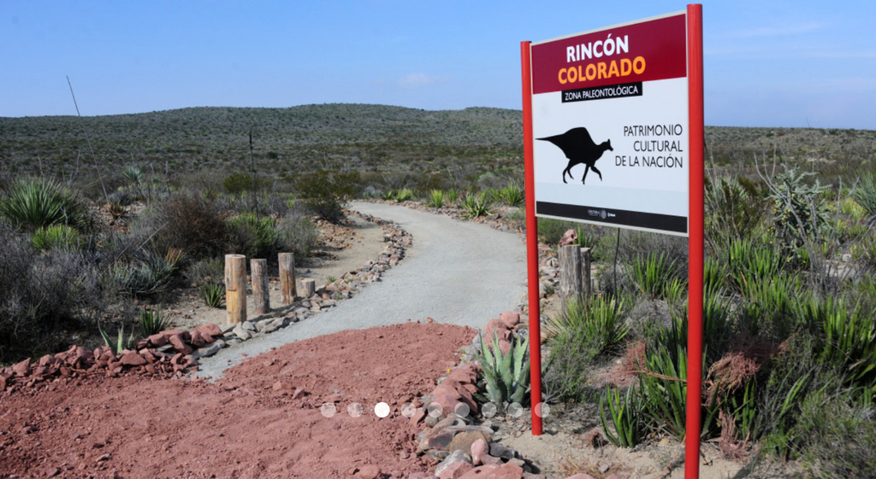
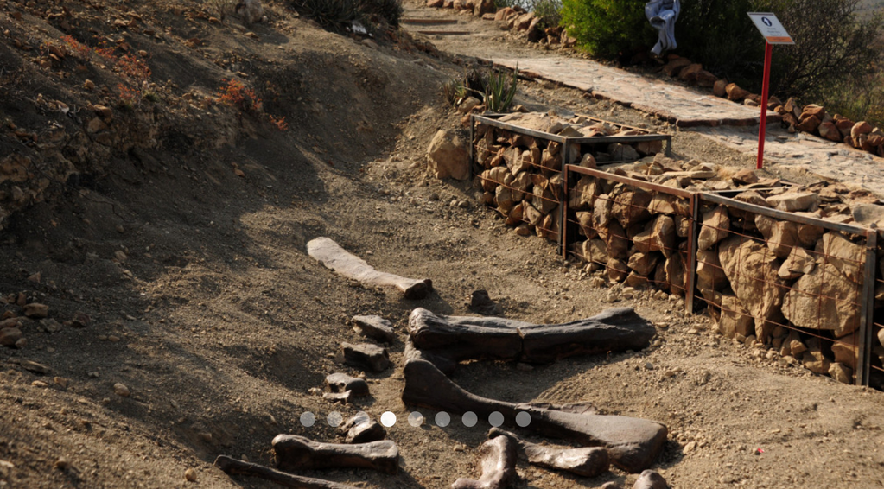
Aspectos sociales y culturales
Museos del estado
Lugares arqueológicos
Existen 66 museos en Coahuila
Existe solo un sitio arqueológico en Coahuila.
https://sic.cultura.gob.mx/lista.php?table=museo&estado_id=5&municipio_id=-1
https://sic.cultura.gob.mx/ficha.php?table=zona_arqueologica&table_id=220

Slide 6
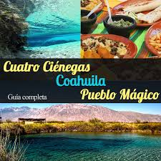
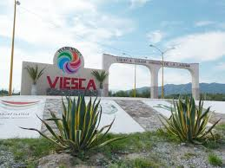
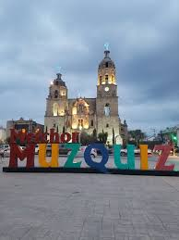
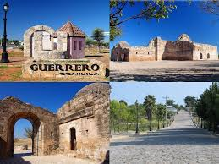
Pueblos mágicos
Existen 7 pueblos mágicos dentro de Coahuila los cuales son:
Arteaga
Parras de la Fuente
Cuatrociénegas
Viesca
Muzquiz
Guerrero
https://www.milenio.com/estados/coahuila-no-buscara-denominacion-de-mas-pueblos-magicos

